Slide 1
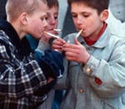
«Табак приносит вред телу, разрушает разум, отупляет целые цивилизации» О. Де Бальзак

Slide 2
Тема моего исследования:
«Влияние курения на функциональные возможности организма»

Slide 3
Задачи исследования:
Цель исследования:
показать влияние курения на организм подростка путём использования простых методик
изучить литературу о вреде курения;
выявить причины курения подростков;
провести исследование функциональных состояний нервной системы, сердечнососудистой системы и дыхательной системы подростков;
проанализировать и сравнить результаты курящих и некурящих учащихся;
в доступной форме изложить результаты исследования;
разработать практические рекомендации;

Slide 4
Объект исследования: организм подростка
Предмет исследования: влияние курения на нервную, сердечнососудистую и дыхательную системы подростков
Гипотеза: курение отрицательно влияет на основные жизненные показатели подростка

Slide 5
Табачный куст родом с Американского континента, он относится к тому же семейству, что и картошка и перец. Считается, что табак выращивался ещё в VI веке до нашей эры. В I веке до нашей эры американские индейцы начали использовать табак в медицинских и религиозных целях
15 октября 1492 табак был предложен Христофору Колумбу американскими индейцами как подарок
В Россию табак был завезен английскими купцами в 1565 г. через Архангельск.
В настоящее время Россия вышла на 1 место в мире по потреблению табака и подростковому курению.
Этот факт заставляет нас бить тревогу?

Slide 6
Что должен каждый знать о курении
По данным Всемирной организации здравоохранения, каждые десять секунд на планете умирает один заядлый курильщик.
90% смертей от рака легких,
75% - от хронического бронхита и
25% - от ишемической болезни сердца

Slide 7
Что происходит в организме у курящих подростков:
изменяются функции центральной нервной и сердечно - сосудистой систем;
нарушаются обменные процессы в организме, особенно усвоение витаминов А, В1, В6, В12, а витамин С разрушается;
останавливается общее развитие, замедляется рост
развивается малокровие, а также близорукость;
повышается артериального давления;
курящие чаще страдают простудными заболеваниями, чем некурящие.

Slide 8
из 100 % (56 человек) опрошенных курят 21% (12 человек)
79% (44 человека) не курят
35% (19 человек) являются пассивными курильщиками, так как один или несколько членов семьи курят
8% (5 человек) пробовали курить
процент курящих девушек в нашей школе составляет 2 % (2 человека)

Slide 9
Причины, по которым подростки начинают курить:
Причина | Количество
Чтобы выглядеть старше | 22% (12 человек)
Курить – это «круто» | 26% (14 человек)
Никотиновая зависимость | 13% (7 человек)
Доступность сигарет | 10% (5 человек)
Удовольствие от курения | 14% (8 человек)
«За компанию», не выделяться из друзей, которые курят | 15% (8 человек)

Slide 10
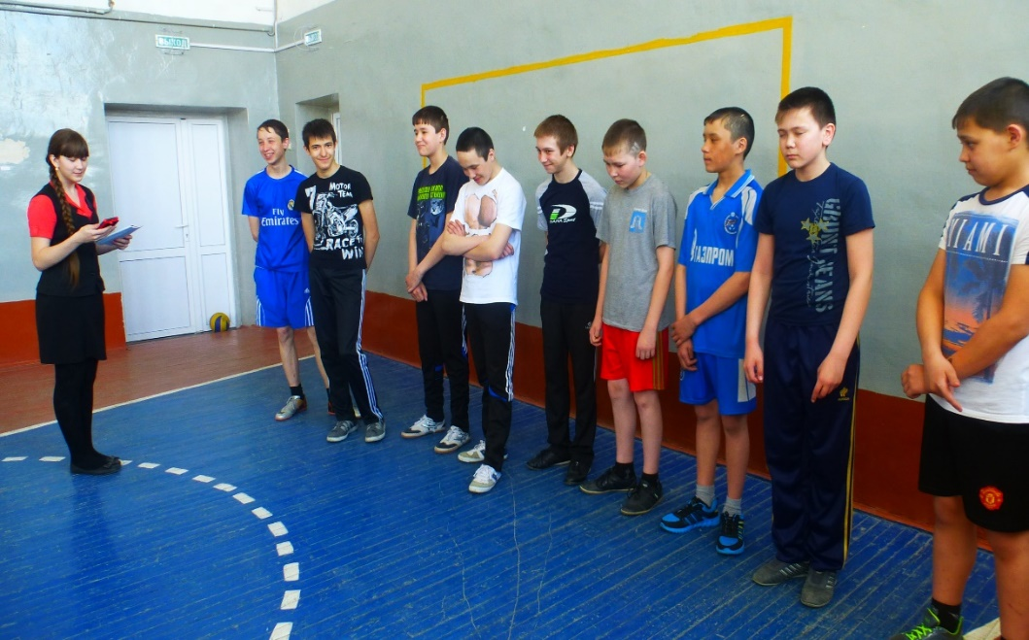
Методика №1 Количество дыхательных движений в минуту
Среди 6 обследованных курильщиков средний показатель частоты дыхания в минуту – 25 раз,
тогда как у 6 некурящих этот показатель равен 22.
Участники исследования | Частота дыхания
А. Анвар | 27
С. Ильхам | 25
С. Раиф | 25
А. Ильдар | 26
Б. Дамир | 26
С. Альберт | 24
С. Руслан | 21
Я. Ильдан | 22
С. Раиль | 24
К. Айдар | 23
Х. Ильфат | 20
З. Ислам | 22

Slide 11
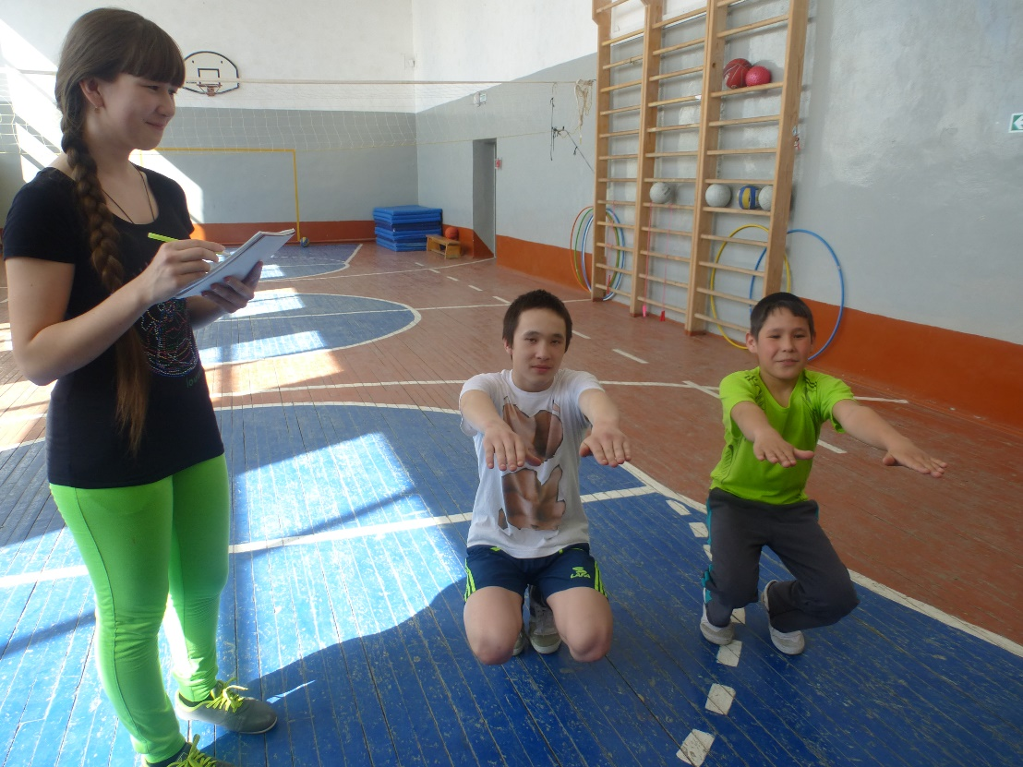
2 методика «Проба с приседаниями»
Обследовано : 12 человек (6 курящих и 6 некурящих).
У курящих в среднем пульс составляет 86 ударов в минуту (выше нормы), у некурящих – 70 (соответствует норме).
Среднее увеличение ЧСС после нагрузки:
у курящих на 93% (плохой результат),
у некурящих – 71% (удовлетворительный).
Среднее время восстановления:
курящие 1, 5 минуты,
некурящие – 1 минута.

Slide 12
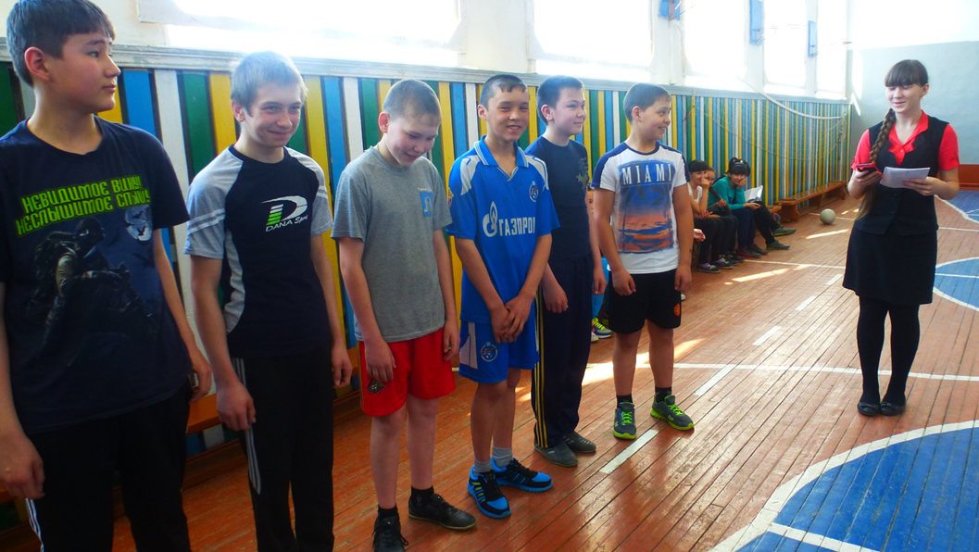
3 методика «Проба Штанге и Генча»
Среднее время задержки дыхания на вдохе и среднее время задержки дыхания на выдохе, у курящих меньше,
чем у некурящих.
Проба Штанге (задержка дыхания на вдохе, с) | Проба Генча (задержка дыхания на выдохе, с)
37 | 30
28 | 15
58 | 52
24 | 13
21 | 23
23 | 16
Среднее время: 31 | Среднее время: 24
40 | 32
50 | 30
32 | 22
33 | 30
70 | 44
52 | 30
Среднее время: 46 | Среднее время: 31

Slide 13
В результате проведенного исследования, я научилась:
работать с различными источниками
отбирать и систематизировать информацию;
проводить анкетирование и анализировать;
использовать полученные знания на практике;
обобщать и делать выводы;
Изучила литературу о вреде курения;
Выявила причины курения подростков;
Научилась проводить исследования функциональных состояний нервной, сердечно-сосудистой и дыхательной систем подростков;
Проанализировала и сравнила результаты курящих и некурящих учащихся
В доступной форме изложила результаты исследования;
Разработала практические рекомендации.

Slide 14
Спасибо за внимание!

